Slide 1
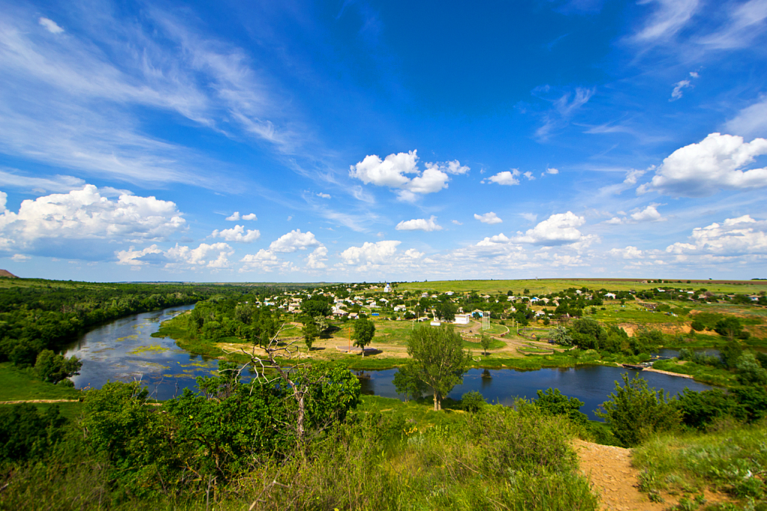

Финансовое управление Администрации Белокалитвинского района
Исполнение бюджета
Белокалитвинского района
за 2018 год

Slide 2
Отчет об исполнении бюджета Белокалитвинского района За 2018 год подготовлен в соответствии с
Финансовое управление Администрации Белокалитвинского района
Бюджетным Кодексом РФ
Решением Собрания депутатов Белокалитвинского района от 30 августа 2007 года № 247 «Об утверждении Положения о бюджетном процессе в Белокалитвинском районе»
Инструкцией о порядке составления и предоставления годовой, квартальной и месячной отчетности об исполнении бюджетов бюджетной системы РФ, утвержденной приказом Министерства финансов РФ от 28.12.2010 №191н
Инструкцией о порядке составления, представления годовой, квартальной бухгалтерской отчетности государственных (муниципальных) бюджетных и автономных учреждений, утвержденной приказом Министра финансов РФ от 25.03.2011 №33н

Slide 3



Финансовое управление Администрации Белокалитвинского района
Исполнение бюджета района осуществлялось на основании решения Собрания депутатов Белокалитвинского района от 28 декабря 2017 года № 188 «О бюджете Белокалитвинского района на 2018 год и на плановый период 2019 и 2020 годов» с учетом изменений и дополнений,
а также в соответствии с федеральными и областными НПА,
муниципальными правовыми актами Белокалитвинского района, регламентирующими бюджетный процесс

Slide 4

Финансовое управление Администрации Белокалитвинского района
В 2018 году
организовано исполнение бюджета Белокалитвинского района с
9 главными распорядителями
средств бюджета Белокалитвинского района,
а также осуществлялась координация деятельности по исполнению местных бюджетов
12 финансовых органов поселений района

Slide 5
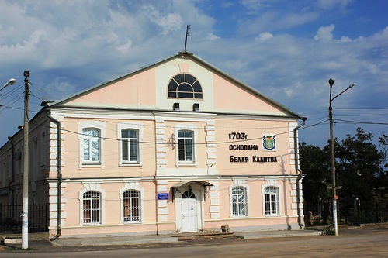
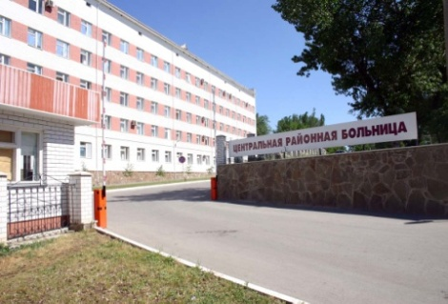
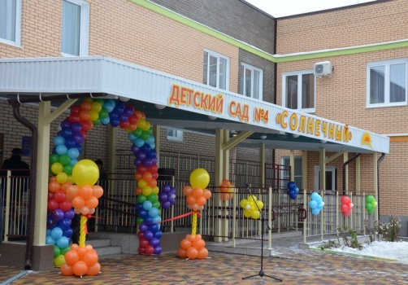
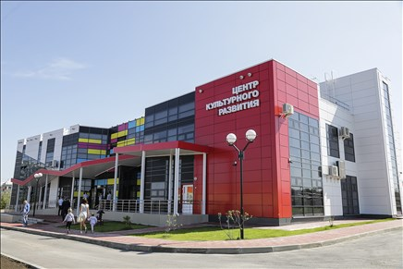
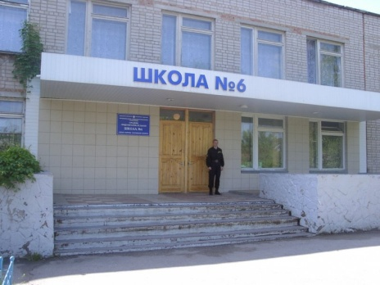
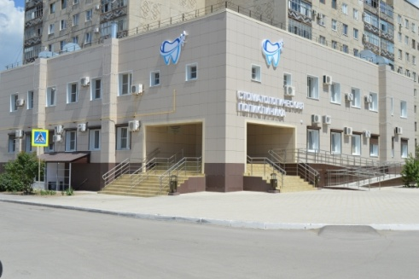
Финансовое управление Администрации Белокалитвинского района
Муниципальные учреждения - 110 учреждений, их них:
48 детских садов
38 школ
10 учреждений дополнительного образования
1 центр психолого-медико-социального сопровождения
1 информационно-методический центр
1 центр бухгалтерского обслуживания, учреждений образования
1 централизованная бухгалтерия учреждений культуры
1 историко-краеведческий музей
1 учреждение культуры
1 межпоселенческая центральная районная библиотека
1 центральная районная больница
1 стоматологическая поликлиника
1 детская городская поликлиника
1 управление гражданской обороны и чрезвычайных ситуаций
1 учреждение по капитальному строительству
1 многофункциональный центр
1 центр социального обслуживания граждан пожилого возраста и инвалидов

Slide 6
Финансовое управление Администрации Белокалитвинского района
Основные показатели бюджета Белокалитвинского района за 2017-2018 годы
тыс.рублей
Наименование | Исполнение за 2017 год | Исполнение за 2018 год
Доходы, всего | 3 286 780,0 | 3 173 808,5
из них:
Налоговые и неналоговые доходы | 461 687,1 | 523 272,8
Безвозмездные поступления | 2 825 092,9 | 2 650 535,7
из них:
Дотации | 226 809,8 | 253 122,8
Прочие безвозмездные поступления | 0,0 | 3,0
Доходы от возврата остатков | 994,9 | 13 407,9
Возврат остатков целевых трансфертов | -2 177,8 | -5 964,5
Расходы, всего | 3 272 739,2 | 3 157 602,4
Профицит (+) Дефицит (-) | -14 040,8 | 16 206,1

Slide 7


НАЛОГОВЫЕ И НЕНАЛОГОВЫЕ ДОХОДЫ БЮДЖЕТА БЕЛОКАЛИТВИНСКОГО РАЙОНА
Финансовое управление Администрации Белокалитвинского района

Slide 8

Финансовое управление Администрации Белокалитвинского района
Удельный вес налоговых и неналоговых доходов в
структуре доходной части бюджета
Белокалитвинского района
тыс.рублей

Slide 9


Финансовое управление Администрации Белокалитвинского района
Доля налога на доходы физических лиц (НДФЛ) в собственных доходах района

Slide 10


Финансовое управление Администрации Белокалитвинского района
ДИНАМИКА ПОСТУПЛЕНИЙ АКЦИЗОВ ПО ПОДАКЦИЗНЫМ ТОВАРАМ (ПРОДУКЦИИ)
ТЫС.РУБЛЕЙ
ДИНАМИКА ПОСТУПЛЕНИЙ НАЛОГА НА ДОХОДЫ ФИЗИЧЕСКИХ ЛИЦ

Slide 11


НАЛОГИ НА СОВОКУПНЫЙ ДОХОД
Финансовое управление Администрации Белокалитвинского района
ЕДИНЫЙ НАЛОГ НА ВМЕНЕННЫЙ ДОХОД
ЕДИНЫЙ СЕЛЬСКОХОЗЯЙСТВЕННЫЙ НАЛОГ
НАЛОГ, ВЗИМАЕМЫЙ В СВЯЗИ С ПРИМЕНЕНИЕМ ПАТЕНТНОЙ СИТЕМЫ НАЛОГООБЛАЖЕНИЯ

Slide 12

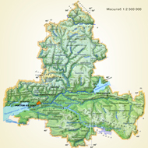

Финансовое управление Администрации Белокалитвинского района
РЕАЛИЗАЦИЯ ПЛАНА МЕРОПРИЯТИЙ ПО УВЕЛИЧЕНИЮ ПОСТУПЛЕНИЙ НАЛОГОВЫХИ НЕНАЛОГОВЫХ ДОХОДОВ БЮДЖЕТА БЕЛОКАЛИТВИНСКОГО РАЙОНА НА 2017-2019 ГОДА
Совершенствование регионального налогового законодательства
Проведена оценка эффективности налоговых льгот
Проведена работа по переходу на исчисление налога на имущество физических лиц от кадастровой стоимости
Расширение налогооблагаемой базы
повышение эффективности использования имущества государственно и муниципальной собственности
Верификация баз данных по имущественным налогам

Slide 13

Структура доходной части бюджета Белокалитвинского района в 2018 году
Финансовое управление Администрации Белокалитвинского района

Slide 14
ИЗМЕНЕНИЯ ПАРАМЕТСРОВ БЮДЖЕТА РАЙОНА ПО НАЛОГОВЫМ И НЕНЕЛОГОВЫМ ДОХОДАМ В 2018 ГОДУ
Финансовое управление Администрации Белокалитвинского района
ИЗМЕНЕНИЯ, ТЫС.РУБЛЕЙ
+16,1
Решение от 23.01.2018 №202
+419,0
Решение от 27.04.2018 №229
+1939,7
Решение от 30.05.2018 №240
+699,3
Решение от 25.07.2018 №247
+6020,9
Решение от 30.08.2018 №261
+1947,0
Решение от 18.09.2018 №267
+14621,0
Решение от 25.10.2018 №271
+4607,0
Решение от 29.11.2018 №277
+218,6
Решение от 27.12.2018 №284

Slide 15
Безвозмездные поступления из областного бюджета в 2018 году
Финансовое управление Администрации Белокалитвинского района

Slide 16
Финансовое управление Администрации Белокалитвинского района
Бюджет Белокалитвинского района в 2018 году исполнен в сумме 3 157 602,4 тыс.рублей, из них:

Slide 17
Финансовое управление Администрации Белокалитвинского района
Бюджет Белокалитвинского района в 2018 году
по социальной сфере
исполнен в сумме 2 512 208,4 тыс. рублей, из них:

Slide 18

Финансовое управление Администрации Белокалитвинского района
Предоставление муниципальных услуг
в сфере образования в 2018 году
Услуги дошкольного образования предоставлены 3 694 воспитанникам в
48 детских садах
Услуги дополнительного образования предоставлены
8 554 учащимся в 10 учреждениях
Услуги общего образования предоставлены 9 193 учащимся в 38 школах
Услуги по организации отдыха и оздоровления детей предоставлены
3 547 детям

Slide 19
Финансовое управление Администрации Белокалитвинского района
Структура расходов бюджета Белокалитвинского района в 2018 году
на образование 1 356 339,0 тыс. рублей

Slide 20
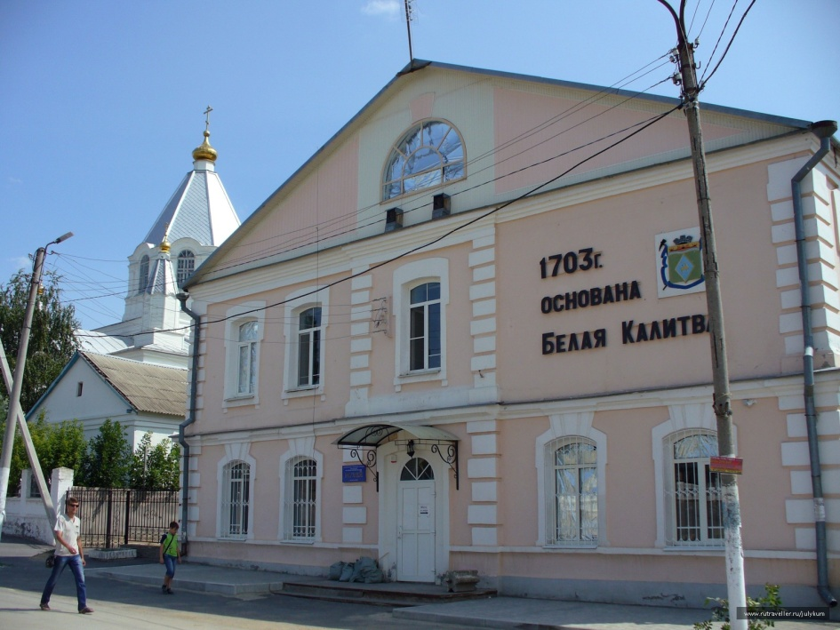
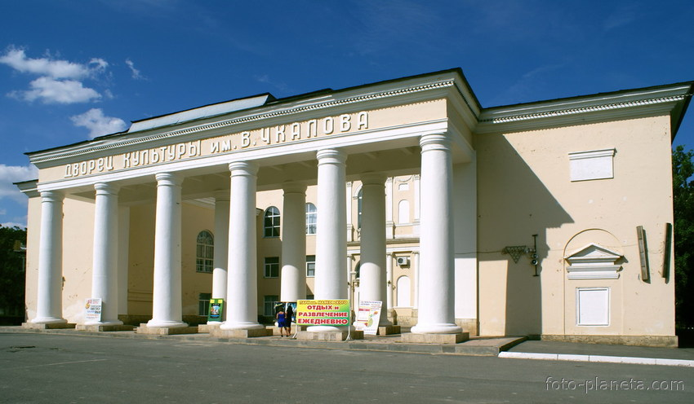
Финансовое управление Администрации Белокалитвинского района
Структура расходов бюджета
Белокалитвинского района в 2018 году по отрасли «Культура», всего – 100 568,2 тыс. рублей, из них:
На обеспечение деятельности библиотек – 43 746,7 тыс.рублей
На обеспечение деятельности музея – 6 146,1 тыс.рублей
На обеспечение деятельности учреждений культурно-досугового типа – 45 455,4 тыс.рублей
На проведение мероприятий в области культуры
– 464,3 тыс.рублей

Slide 21
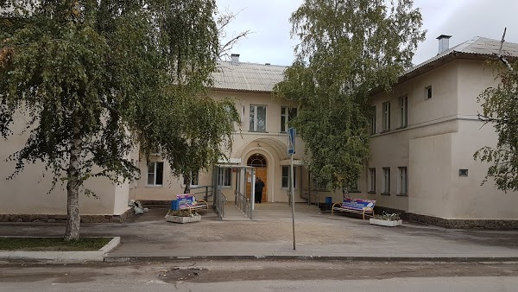
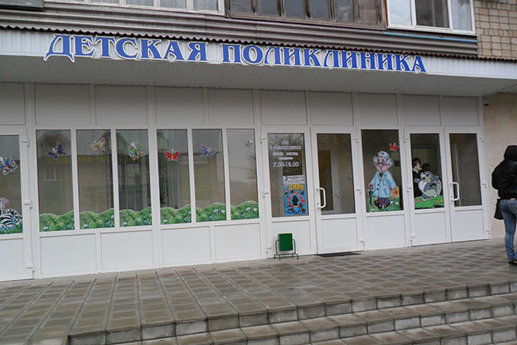
Финансовое управление Администрации Белокалитвинского района
Бюджет Белокалитвинского района в 2018 год
в сфере здравоохранения исполнен
в сумме 71 178,6 тыс. рублей, из них:
Стационарная медицинская помощь
– 37 226,6 тыс.рублей
Амбулаторная помощь
– 21 214,1 тыс.рублей
Скорая медицинская помощь
– 2 712,4 тыс.рублей
Другие вопросы в области здравоохранения – 10 025,5 тыс.рублей

Slide 22
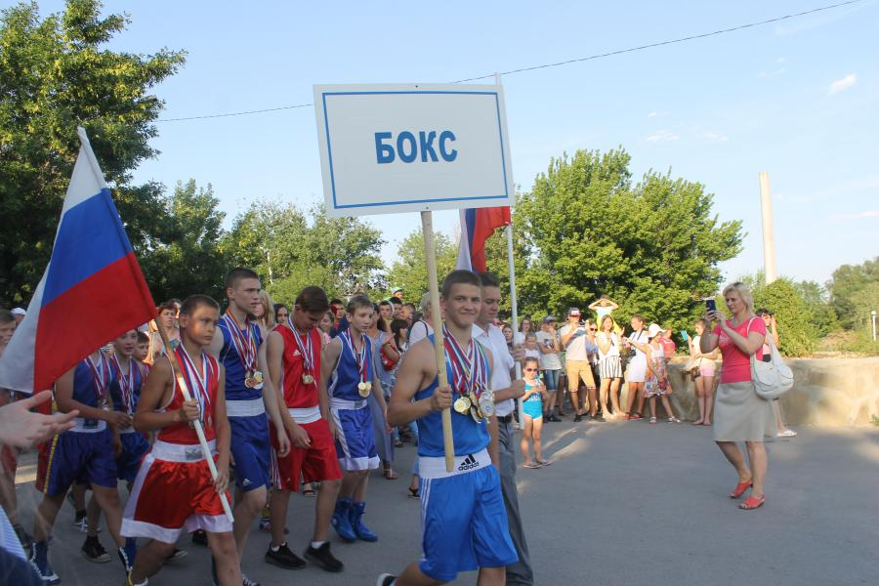
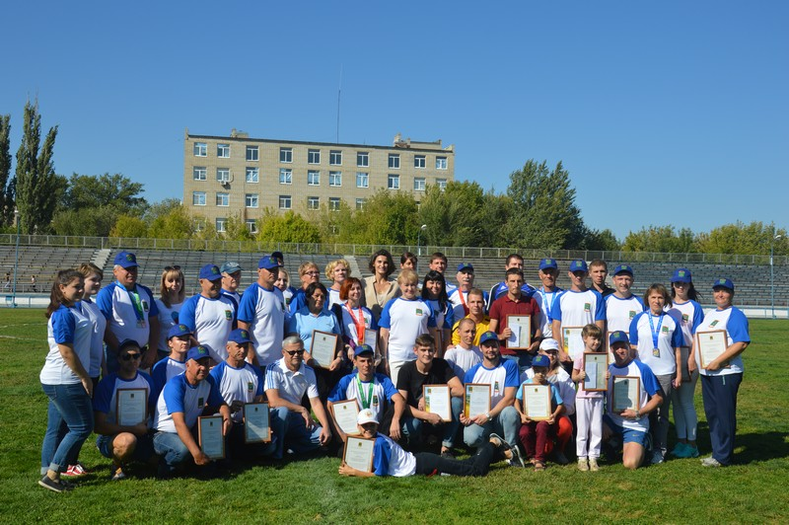
Расходы на физическую культуру и спорт в 2018 году исполнены в сумме 3 373,4 тыс. рублей
Финансовое управление Администрации Белокалитвинского района
Данные средства были направлены на спортивно-массовые мероприятия в рамках реализации подпрограммы «Развитие физической культуры и спорта» муниципальной программы «Молодежь Дона»

Slide 23

Финансовое управление Администрации Белокалитвинского района
Расходы на поддержку экономики
в 2018 году составили 59 931,7 тыс. рублей
и были направлены на:
Другие вопросы в области национальной экономики
– 690,0 тыс.рублей
Сельское хозяйство и рыболовство – 10 750,8 тыс.рублей
Дорожное хозяйство
– 48 490,9 тыс.рублей

Slide 24
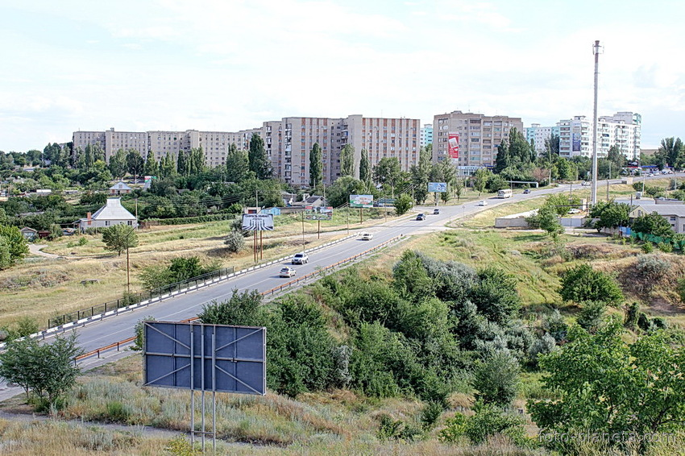
Финансовое управление Администрации Белокалитвинского района
Дорожный фонд в сумме 49 256,9 тыс. рублей распределен по следующим направлениям:
капитальный ремонт дорог
– 1 976,1 тыс. рублей.
содержание и ремонт дорог
– 40 976,1 тыс. рублей.
приобретение и установка остановочного павильона
– 270,9 тыс. рублей.
на разработку проектно-сметной документации по капитальному ремонту – 99,0 тыс. рублей.
на обеспечение безопасности дорожного движения
– 5 884,8 тыс. рублей.

Slide 25
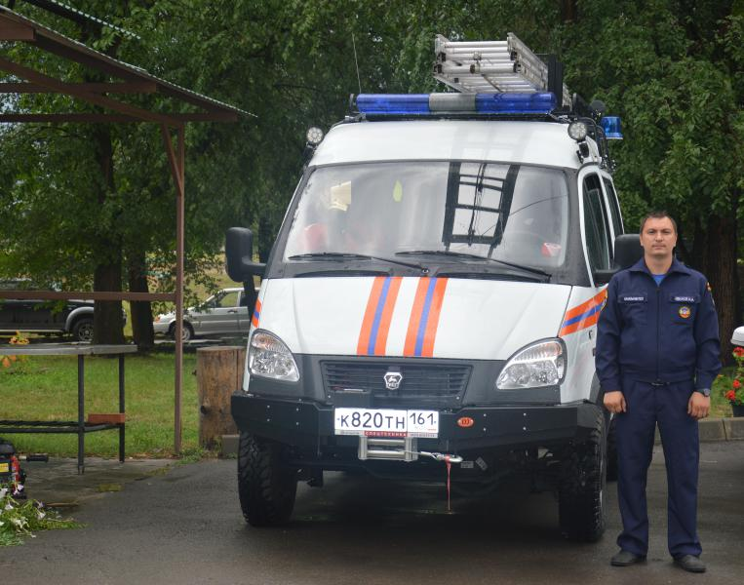
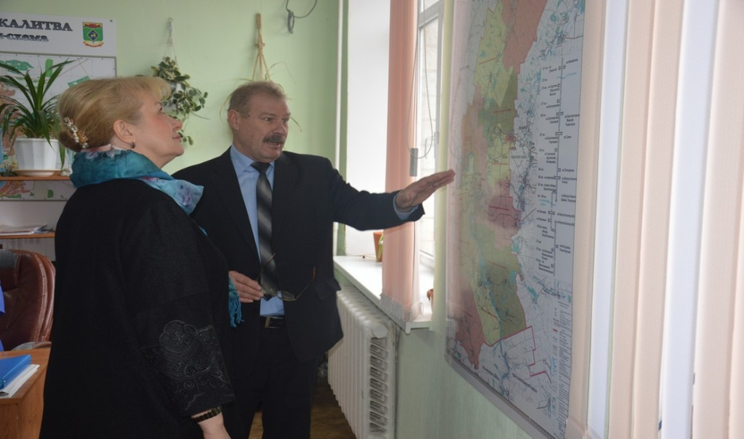
Финансовое управление Администрации Белокалитвинского района
Расходы в сфере национальной безопасности и правоохранительной деятельности в бюджете Белокалитвинского района в 2018 г. исполнены в сумме 18 517,4 тыс. рублей, в том числе на:
финансовое обеспечение муниципального казенного учреждения Белокалитвинского района «Управление ГО и ЧС», улучшение материально-технической базы поисково-спасательного формирования
финансовое обеспечение «СЛУЖБА 112» Белокалитвинского района
финансовое обеспечение деятельности аварийно-спасательных формирований по предупреждению и ликвидации ЧС, в том числе на осуществление переданных полномочий поселений Белокалитвинского района

Slide 26
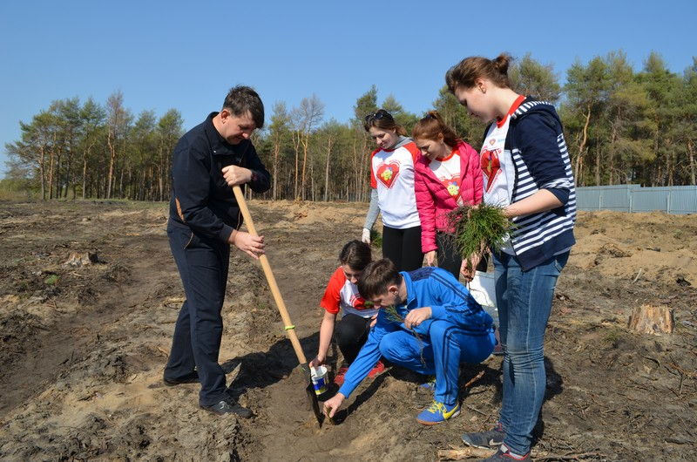
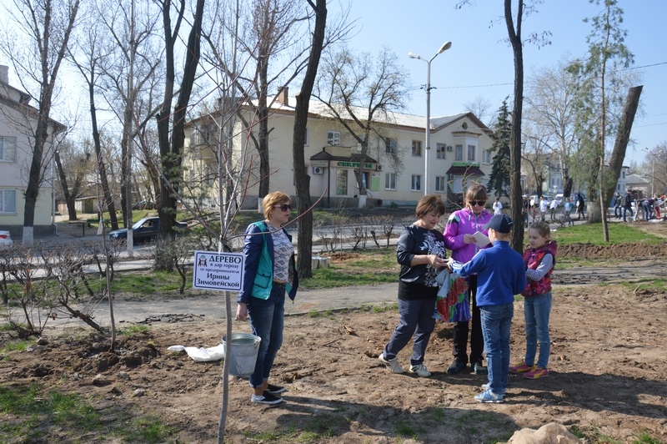
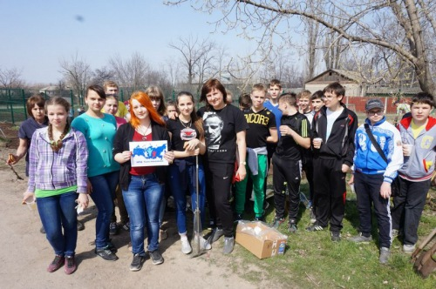
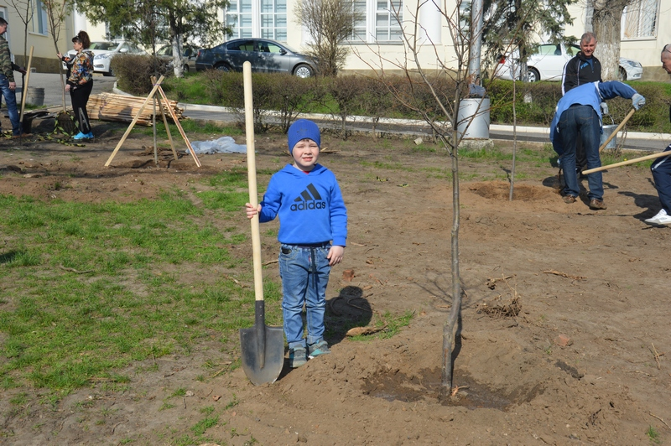
Расходы на мероприятия в области охраны окружающей среды в 2018 году исполнены в сумме 90,2 тыс.рублей и направлены на организацию детско-юношеского экологического движения
Финансовое управление Администрации Белокалитвинского района

Slide 27
Финансовое управление Администрации Белокалитвинского района
Приоритетным направлением деятельности остается
совершенствование демографической политики в области социальной поддержки семьи и детей, по данному направлению в 2018 году исполнены расходы на:
Наименование направления расходов | Сумма, тыс.рублей
назначение и выплата единовременного пособия при всех формах устройства детей, лишенных родительского попечения, в семью | 567,4
единовременное пособие беременной жене военнослужащего, проходящего военную службу по призыву, а также ежемесячного пособия на ребенка военнослужащего, проходящего военную службу по призыву | 224,4
государственные пособия лицам, не подлежащим обязательному социальному страхованию на случай временной нетрудоспособности и в связи с материнством, и лицам, уволенным в связи с ликвидацией организаций (прекращением деятельности, полном полномочий физическими лицами) | 44 652,6
ежемесячная выплата в связи с рождением (усыновлением) первого ребенка | 12 015,0
предоставление мер социальной поддержки детей из многодетных семей | 8 921,9
предоставлению мер социальной поддержки детей первого-второго года жизни из малоимущих семей | 10 599,1
выплата ежемесячного пособия на ребенка | 44 576,9
выплата компенсации родительской платы за присмотр и уход за детьми в образовательной организации, реализующей образовательную программу дошкольного образования | 8 735,5
организация и обеспечение отдыха и оздоровления детей, за исключением детей-сирот, детей, оставшихся без попечения родителей, детей, находящихся в социально опасном положении, и одаренных детей, проживающих в малоимущих семьях | 17 824,1
предоставление мер социальной поддержки малоимущих семей, имеющих детей и проживающих на территории Ростовской области, в виде предоставления регионального материнского капитала | 10 283,3
предоставление мер социальной поддержки граждан, усыновивших (удочеривших) ребенка (детей), в части назначения и выплаты единовременного денежного пособия | 120,0
предоставление мер социальной поддержки беременных женщин из малоимущих семей, кормящих матерей и детей в возрасте до трех лет из малоимущих семей | 57,5
предоставление мер социальной поддержки детей-сирот и детей, оставшихся без попечения родителей, лиц из числа детей-сирот и детей, оставшихся без попечения родителей | 30 372,5
предоставление мер социальной поддержки семей, имеющих детей и проживающих на территории Ростовской области, в виде ежемесячной денежной выплаты в размере определенного в Ростовской области прожиточного минимума для детей, назначаемой в случае рождения после 31 декабря 2012 года третьего ребенка или последующих детей до достижения ребенком возраста трех лет | 57 423,5

Slide 28
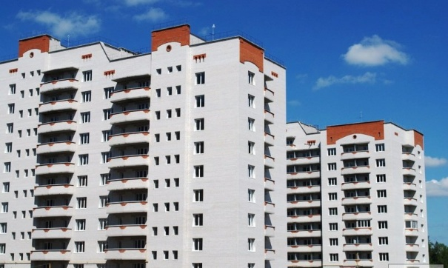
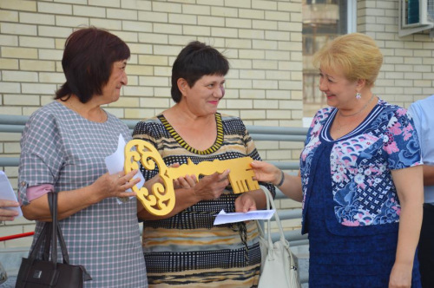
Финансовое управление Администрации Белокалитвинского района
На обеспечение жильем отдельных категорий граждан в 2018 году направлено 170 700,4 тыс. рублей
75 семей,
в том числе: граждане, молодые семьи и молодые специалисты, проживающие на селе – 4 семьи; молодые семьи – 21 семья; семьи, переселяемые из ветхого и аварийного жилья – 50 семей.
46 человек,
в том числе: ветераны ВОВ
1941-1945 годов – 3 человека; инвалиды, члены их семей – 5 человек; дети-сироты и дети, оставшиеся без попечения родителей – 24 человека; 14 семей- по программе местного развития и обеспечения занятости для шахтерских городов и поселков.

Slide 29
Финансовое управление Администрации Белокалитвинского района
Меры социальной поддержки отдельных категорий граждан 453 714,8 тыс. рублей, из них:
4762 ветеранов труда –
70 685,1 тыс. рублей
Предоставление 9827 льготникам мер социальной поддержки отдельным категориям граждан по оплате ЖКУ (инвалидам, ветеранам, чернобыльцам) –
66 427,7 тыс. рублей
Предоставление
5 084 семьям субсидий на оплату жилых помещений и коммунальных услуг –
70 690,0 тыс. рублей
1324 ветерана труда РО – 22 941,8 тыс. рублей
314 тружеников тыла - 1 183,3 тыс. рублей
Выплату ежемесячного пособия на 5 963 ребенка–
44 598,6 тыс. рублей
Предоставление мер социальной поддержки
3 864 специалистам, работающим и проживающим в сельской местности –
155 593,0 тыс. рублей.
177 реабилитированных гражданина –
1 886,1 тыс. рублей
835 ребенка первого-второго года жизни –
10 700,6 тыс. рублей
206 многодетные семьи –
9 008,6 тыс. рублей

Slide 30

Финансовое управление Администрации Белокалитвинского района
Исполнение бюджета Белокалитвинского района на 2018 год в сфере социальной политики
Обеспечение комфортным и доступным жильем граждан, нуждающихся в улучшении жилищных условий
переселение граждан из аварийного жилищного фонда – 94 478 тыс. рублей и по программе для шахтерских городов и поселков – 30 000,7 тыс. рублей
обеспечение жилыми помещениями детей-сирот и лиц, оставшихся без попечения родителей, - 23 280,0 тыс. рублей
обеспечение жильем молодых семей, граждан, проживающих в сельской местности, в том числе молодых семей и молодых специалистов - 16 672,0 тыс. рублей
обеспечение жильем ветеранов Великой Отечественной войны, ветеранов боевых действий, инвалидов и семей, имеющих детей-инвалидов – 6 269,7 тыс. рублей

Slide 31
Финансовое управление Администрации Белокалитвинского района
Общий объем предоставленных в 2018 году МБТ бюджетам поселений составил 390 240,1 тыс. рублей, в том числе:
Наименование муниципальной программы | Сумма, тыс.рублей
Муниципальная программа "Обеспечение доступным и комфортным жильем населения Белокалитвинского района" | 94 478,0
Муниципальная программа "Обеспечение качественными жилищно-коммунальными услугами населения Белокалитвинского района" | 219 880,1
Муниципальная программа "Развитие культуры и туризма" | 18 103,6
Муниципальная программа "Охрана окружающей среды и рациональное природопользование" | 490,0
Муниципальная программа "Развитие транспортной системы" | 29 373,2
Муниципальная программа "Развитие сельского хозяйства и регулирование рынков сельскохозяйственной продукции, сырья и продовольствия" | 210,0
Муниципальная программа "Муниципальная политика" | 850,0
Муниципальная программа "Поддержка казачьих обществ Белокалитвинского района" | 150,0
Муниципальная программа "Управление муниципальными финансами района и создание условий для эффективного управления муниципальными финансами поселений" | 1 453,9
Муниципальная программа "Управление муниципальным имуществом в Белокалитвинском районе" | 297,0
Муниципальная программа "Формирование современной городской среды на территории Белокалитвинского района" | 23 779,4
Непрограммные расходы органов местного самоуправления Белокалитвинского района | 1 174,8

Slide 32
Финансовое управление Администрации Белокалитвинского района
Объем межбюджетных трансфертов
бюджетам поселений в 2018 году
тыс.рублей
Наименование | 2017 год | 2018 год
ВСЕГО: | 698 783,2 | 390 240,1
За счет средств областного бюджета, из них: | 646 766,2 | 345 260,2
на софинансирование повышения заработной платы работникам муниципальных учреждений культуры | 5 636,6 | 15 551,7
за счет средств бюджета района на софинансирование областных субсидий | 22 136,1 | 19 529,1
иные межбюджетные трансферты за счет средств бюджета района, из них: | 29 880,9 | 25 450,8
на оказание финансовая поддержка поселениям на обеспечение первоочередных и социально-значимых расходов | 200,0 | 1 453,9
на поощрение муниципальных бюджетных учреждений культурно-досугового типа за победу в фестивалях народного творчества «Троицкие гуляния» и «Матушка Казанская» | 390,0 | 150,0
на поощрение победителей районного конкурса «Лучшее поселение Белокалитвинского района» | 870,0 | 850,0

Slide 33
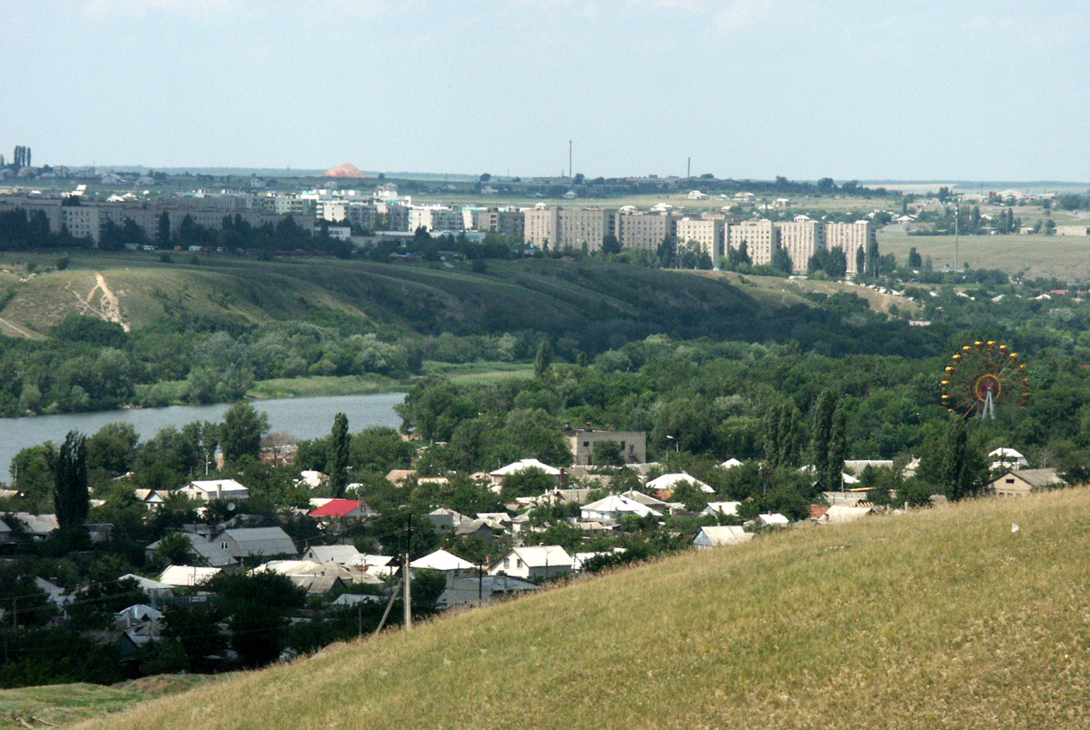
Финансовое управление Администрации Белокалитвинского района
В 2018 году оказана финансовая поддержка поселениям на обеспечение первоочередных и социально-значимых расходов в сумме 1 453,9 тыс.рублей, из них:
Рудаковское сельское поселение –
953,9 тыс.рублей
Литвиновское сельское поселение – 500,0 тыс.рублей

Slide 34

Финансовое управление Администрации Белокалитвинского района
СПАСИБО
ЗА
ВНИМАНИЕ!

